Slide 1
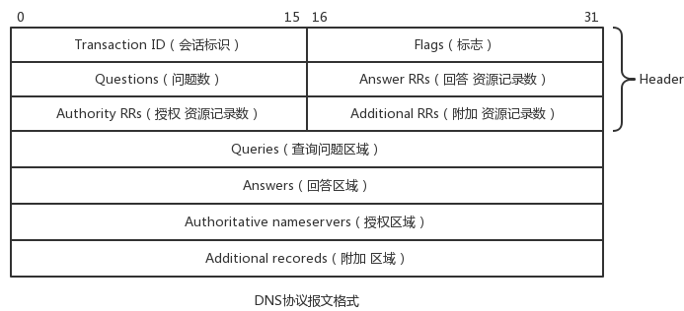
QR | 操作码 | AA | TC | RD | RA | Z | 响应代码

